Slide 1
ЛИЦЕЙ ЕСТЕСТВЕННЫХ НАУК
ЛИЦЕЙ ЕСТЕСТВЕННЫХ НАУК

Slide 3
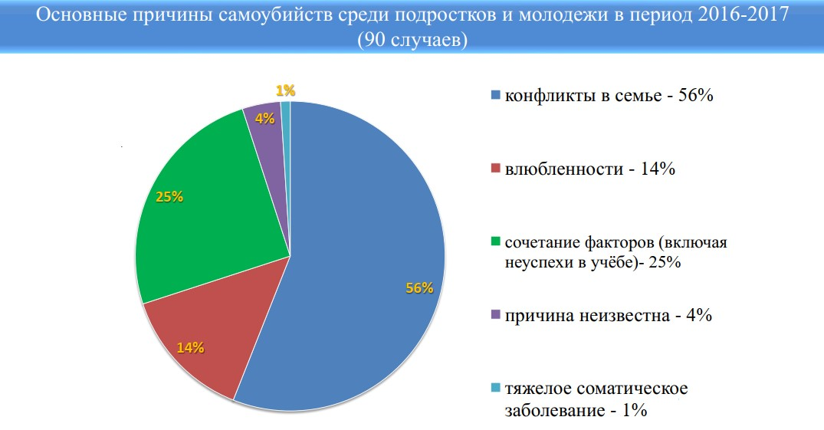

Slide 4
Депрессия
Признаки: школьная дезадаптация. Снижение успеваемости, потеря интереса к учебе, трудности запоминания и усвоения материала – одни из наиболее частых проявлений детской депрессии.
То, что ранее обозначалось размытыми терминами "переходный возраст", "возрастная перестройка личности", "ломка характера" и т.п., во многих случаях оказалось проявлением подростковой̆ депрессии.
Следует помнить, что в отличие от взрослых, подросток сохраняет рудименты детского восприятия ситуации, когда возникающие проблемы воспринимаются как вечные, неразрешимые, а реакция на них может быть неадекватной̆ и чрезмерно эмоциональной.

Slide 5
Депрессия
Упреки в лености либо оставляют подростка равнодушным, либо вызывают ответную агрессию: "Оставьте меня в покое!", "Надоели все!" "Достали!" и т.п.
Депрессия часто становится причиной̆ школьных конфликтов – как с учителями, так и со сверстниками. В состоянии депрессии подросток становится нарочито грубым, циничным, отталкивает окружающих неожиданной̆ жестокостью, немотивированной̆ агрессией. В результате он остается в изоляции. Одиночество еще больше усугубляет проявления депрессии. Подросток замыкается в себе, оставаясь наедине со своими переживаниями: "я так невыносимо одинок", "меня никто не понимает", "никому нет дела до моей̆ судьбы".
Суицидальные мысли при подростковой̆ депрессии – явление очень частое, причем в силу свойственной̆ возрасту импульсивности подростки обычно не откладывают суицидальные намерения в долгий̆ ящик.
Частым следствием подростковой̆ депрессии является употребление алкоголя и наркотиков. Нередко склонны к асоциальным действиям.

Slide 7
Игровая и Интернет-зависимость
В последнее время в связи с бурным развитием цифровых технологий появилась новая проблема – игровая и Интернет-зависимость.
Болезненные и мучительные переживания, которые испытывает подросток, страдающий депрессией, могут толкнуть его на поиски острых ощущений, способных "задавить" неприятные проявления депрессии.
Помимо возможности на какое-то время отключиться от болезненных переживаний, компьютерная игра дает подростку приятное ощущение власти: во время игры он чувствует себя хозяином ситуации

Slide 8
Главная задача — устранение страхов и негативных эмоций, связанных с нахождением в учреждении образования.
Также необходима смена поведенческих особенностей ребенка, способы и пути их коррекции многочисленны.
формирование благоприятных социально-бытовых условий;
развитие эмоциональной близости и доверительных отношений между детьми, родителями и педагогами;
регулярные релаксирующие мероприятия;
снижение умственной и физической нагрузки;
прием успокаивающих лекарственных препаратов;
пересмотр модели воспитания;
разбор возникающих конфликтов и нахождение путей их преодоления.
В качестве профилактических мер неврозов могут выступать правильный распорядок дня, частое времяпрепровождение с одноклассниками и сверстниками, чередование физической и умственной деятельности.

Slide 9
Эмоциональное развитие личности ребёнка часто недооценивают, что может привести к серьёзным и печальным последствиям для него. Эмоциональное развитие должно стать
предметом пристального внимания родителей и педагогов.
Главное, что должны сделать взрослые в этом случае — это обеспечить ребёнку ощущение успеха. Ребёнка нужно сравнивать только с ним самим и хвалить его лишь за одно: за
улучшение его собственных результатов.

Slide 10
КАК СПОСОБСТВОВАТЬ РАЗВИТИЮ САМОУВАЖЕНИЯ И ЧУВСТВА СОБСТВЕННОГО ДОСТОИНСТВА У ДЕТЕЙ В СЕМЬЕ
Проявлять тепло и эмоциональный отклик во взаимоотношениях, оказывать поддержку во всём;
Создавать атмосферу эмоциональной привязанности в семье;
Проявлять постоянную заинтересованность в ребёнке, заботу о нём;
Предпочитать требовательность — безразличию, свободу — запретам, тепло в отношениях — отчуждённости;
Снимать авторитарные позиции в общении с детьми.
Директивный стиль отношений в семье не допустим!
Избегать ортодоксальных суждений;
Уметь признавать свои ошибки в общении с детьми.

Slide 11
К ЧЕМУ ПРИВОДЯТ ОБИДЫ
К стремлению «уйти в себя»;
К изолированности;
К отчуждению во взаимоотношениях;
К стремлению «выяснить отношения», что может перейти в конфликт;
К стремлению представить окружающую обстановку в «чёрных тонах»;
К ещё большему перевесу эмоционального над рациональным;
К повышению нервно-психической напряжённости;
К снижению активности;
К фокусированию познавательной активности на объекте обиды и, как следствие, к ограничению возможностей правильно оценить поступающую информацию.

Slide 12
КОГДА РЕБЁНКУ ОБИДНО
Обидно, когда все беды валят на тебя;
Обидно, когда успехи твои остаются незамеченными;
Обидно, когда тебе не доверяют;
Обидно, когда другому, а не тебе, поручают то, что ты можешь сделать хорошо;
Обидно, когда другие заняты чем-то интересным, а тебя заставляют продолжать надоевшее, унылое занятие;
Обидно, когда дело понятное и интересное превращается в обузу, в занятие от которого не отвяжешься;
Обидно, когда из третьих рук узнаешь о себе «кое-что новенькое»;
Обидно, когда о тебе попросту забыли за своими заботами;
Обидно, когда тебя в чём-нибудь подозревают, а ты не имеешь возможности оправдаться;
Обидно и многое другое, о чём мы не вспомнили.

